Slide 1

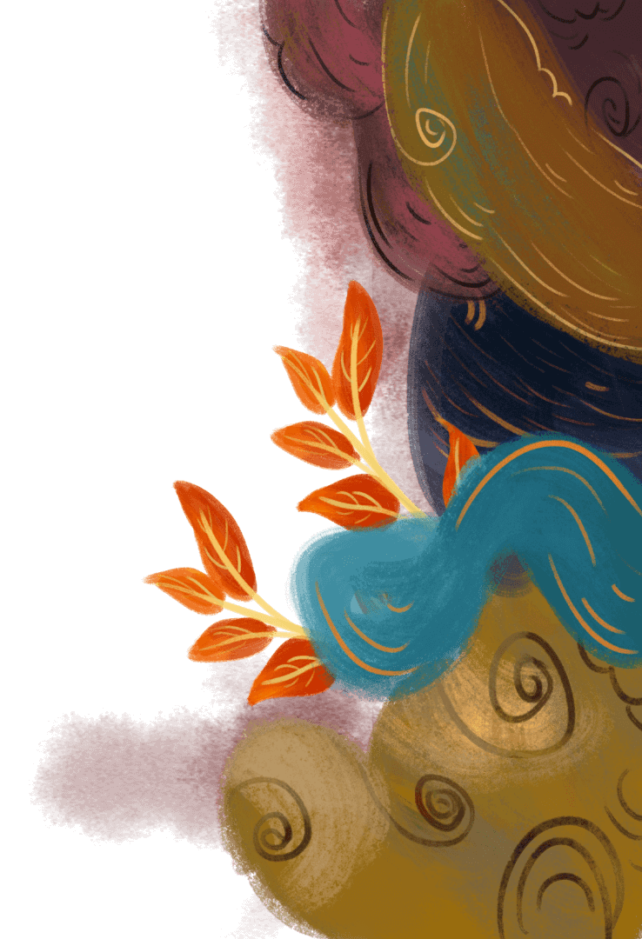


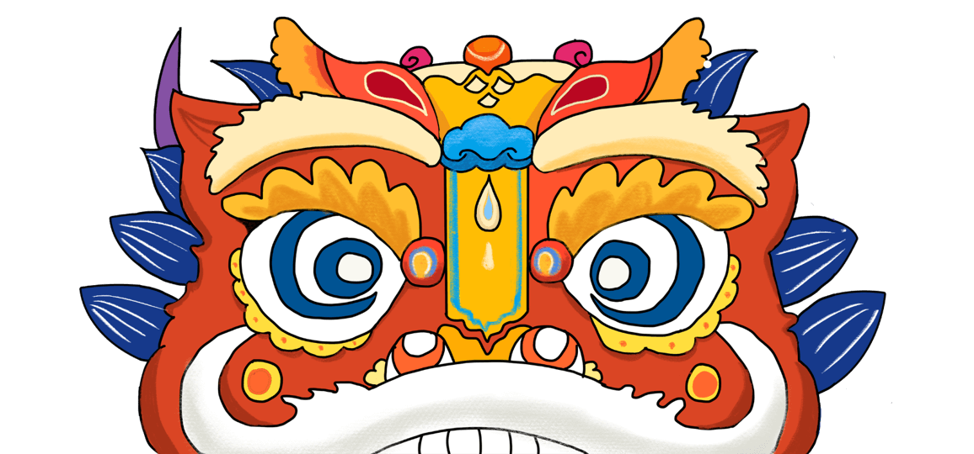

TIẾNG VIỆT
Ôn tập tiết 2

Slide 2


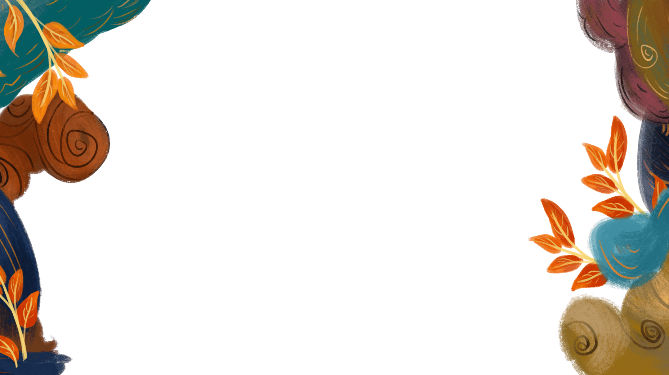



Chào mừng các sĩ tử nhí thử sức với kì thi:
Thi Hương
Thi Hội
Thi Đình

Slide 3
THI HƯƠNG

Slide 4


1. Ôn luyện tập đọc
và học thuộc lòng
01.
02.
03.
04.
Notes:
Kích vào số để đến slide câu hỏi
Kích vào cậu bé đến slide chúc mừng

Slide 5

Hãy đọc 1 đoạn trong bài
Người tìm đường lên các vì sao
và trả lời câu hỏi theo yêu cầu của giáo viên!
(SGK trang 125)
Notes:
Kích vào hình để quay lại

Slide 6

Hãy đọc 1 đoạn trong bài
Ông Trạng thả diều
và trả lời câu hỏi theo yêu cầu của giáo viên!
(SGK trang 104)
Notes:
Kích vào hình để quay lại

Slide 7

Hãy đọc 1 đoạn trong bài
Cánh diều tuổi thơ
và trả lời câu hỏi theo yêu cầu của giáo viên!
(SGK trang 146)
Notes:
Kích vào hình để quay lại

Slide 8

Hãy đọc 1 đoạn trong bài
Vẽ trứng
và trả lời câu hỏi theo yêu cầu của giáo viên!
(SGK trang 120)
Notes:
Kích vào hình để quay lại

Slide 9
Chúc mừng các sĩ tử đã xuất sắc hoàn thành
vòng thi đầu tiên!

Slide 10
THI HỘI

Slide 11

2. Đặt câu với những từ ngữ thích hợp để nhận xét về các nhân vật em đã biết qua các bài tập đọc:
Nguyễn Hiền
Cao Bá Quát
Bạch Thái Bưởi
Xi-ôn-cốp-xki
Lê-ô-nác-đô đa Vin-xi

Slide 12
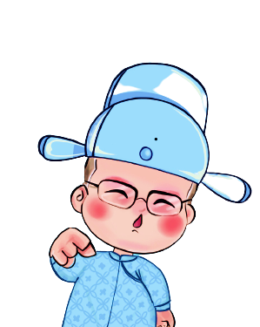
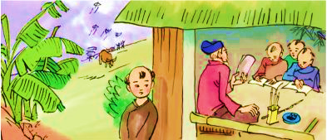
Nhờ thông minh, hiếu học và có chí vượt khó, Nguyễn Hiền đã đỗ Trạng Nguyên khi mới 13 tuổi.

Slide 13


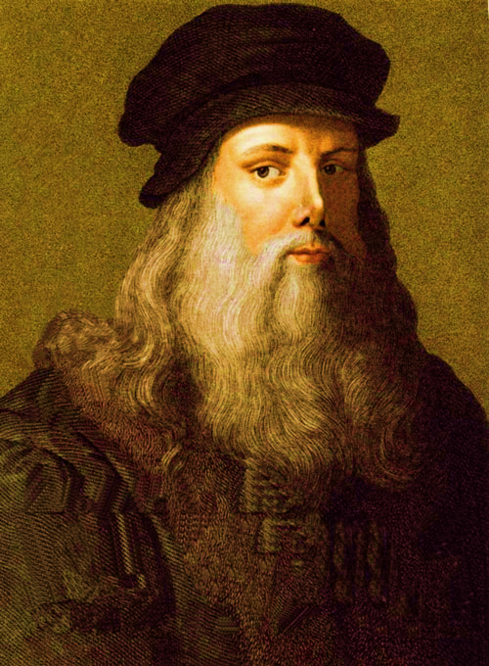
Lê-ô-nác-đô đa Vin-xi đã trở thành danh họa nổi tiếng nhờ khổ công rèn luyện.

Slide 14
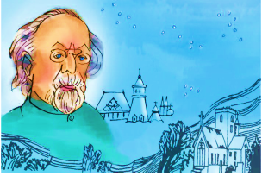
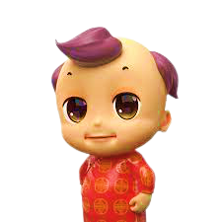
Xi-ôn-cốp-xki đã tìm được đường lên các vì sao nhờ vào tài năng và nghị lực phi thường.

Slide 15
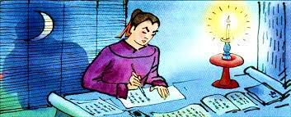
Nhờ dày công khổ luyện, Cao Bá Quát đã nổi danh là người văn hay chữ tốt.

Slide 16
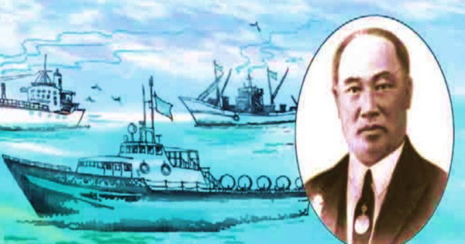
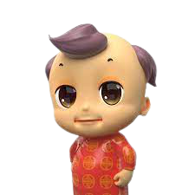
Bạch Thái Bưởi là nhà kinh doanh tài ba, có chí lớn.

Slide 17
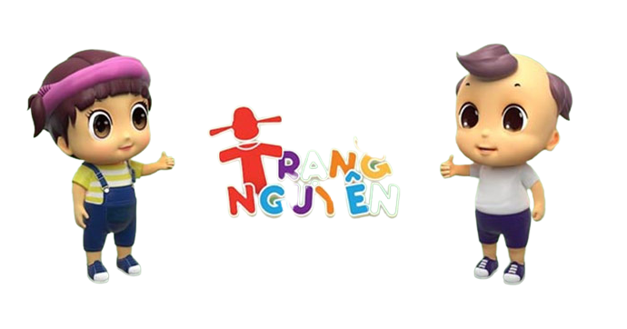
Chúc mừng các sĩ tử đã xuất sắc hoàn thành vòng thi thứ hai!

Slide 18
THI ĐÌNH

Slide 19

3. Em chọn thành ngữ, tục ngữ nào để khuyến khích hoặc khuyên nhủ bạn:
a) Nếu bạn em có quyết tâm học tập, rèn luyện cao?
b) Nếu bạn em nản lòng khi gặp khó khăn?
c) Nếu bạn em dễ thay đổi ý định theo người khác?

Slide 20

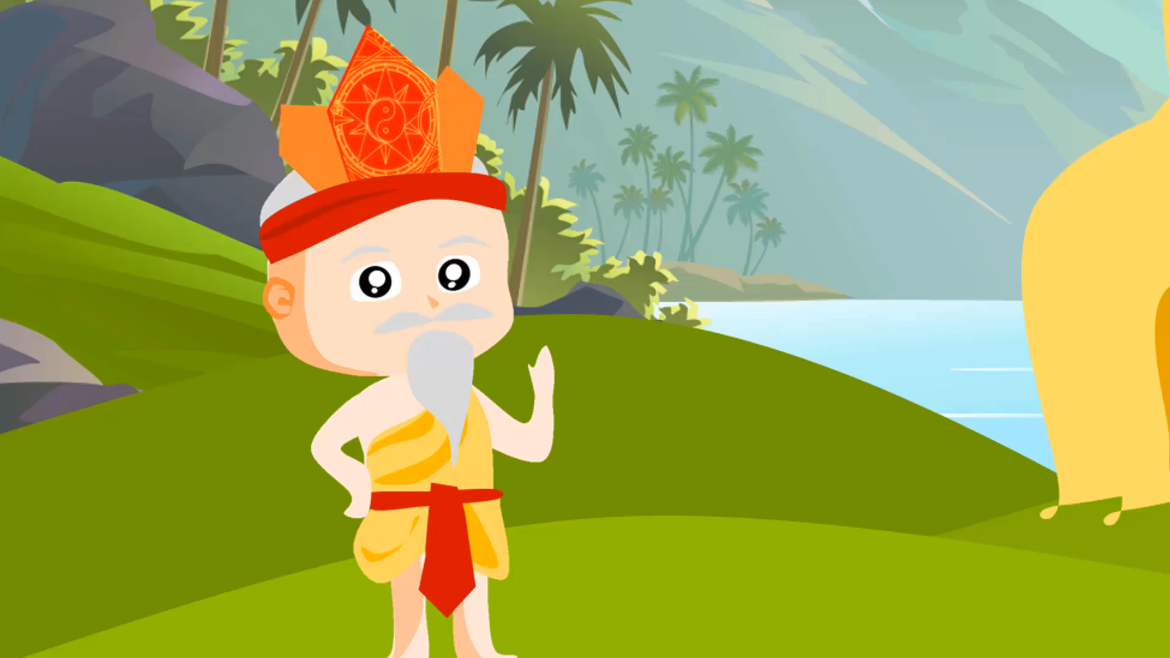

Slide 21



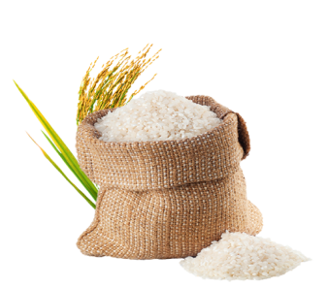
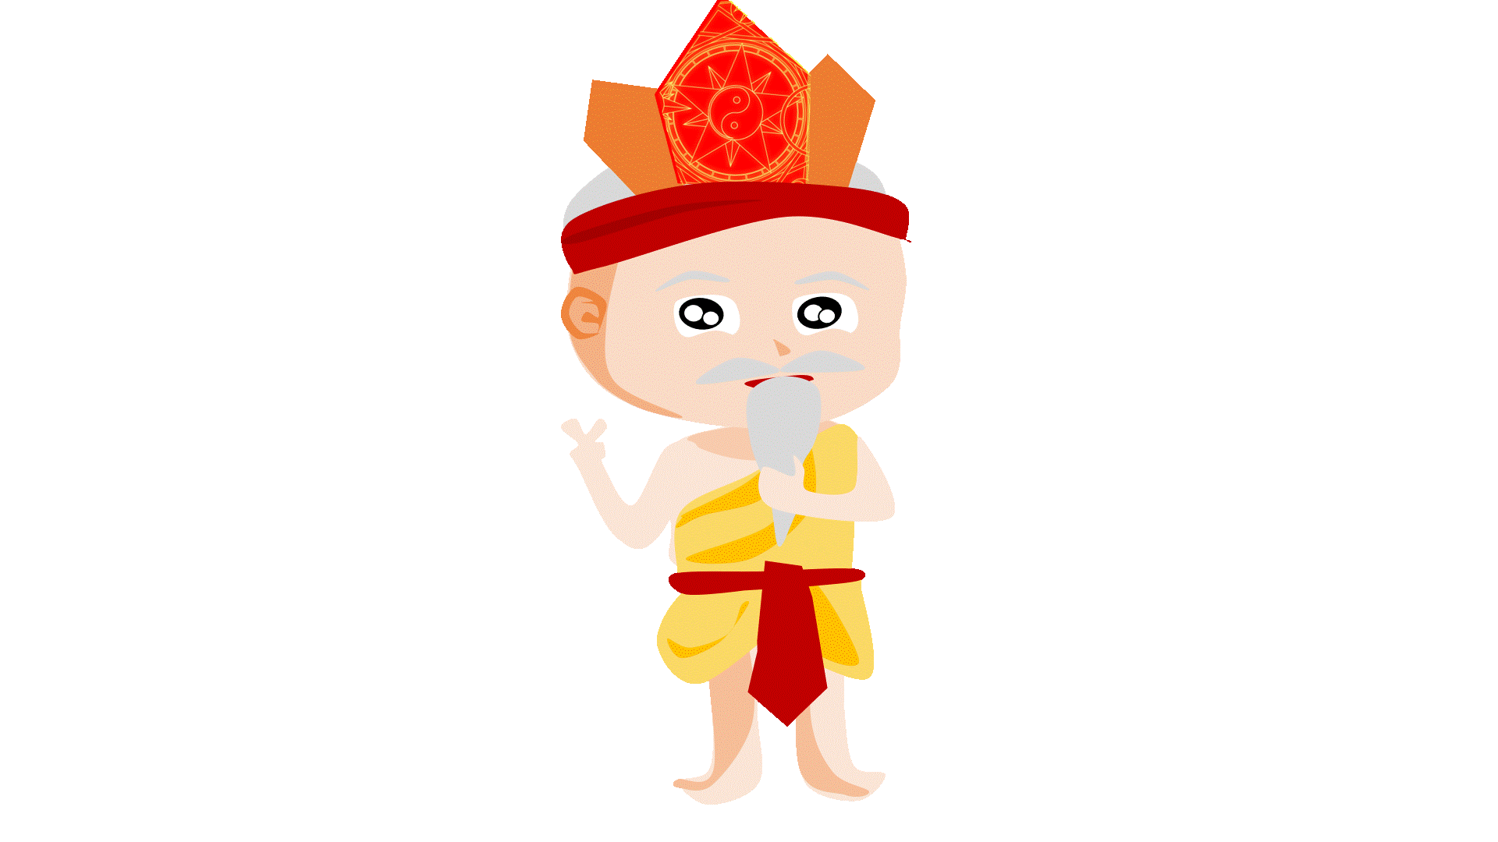
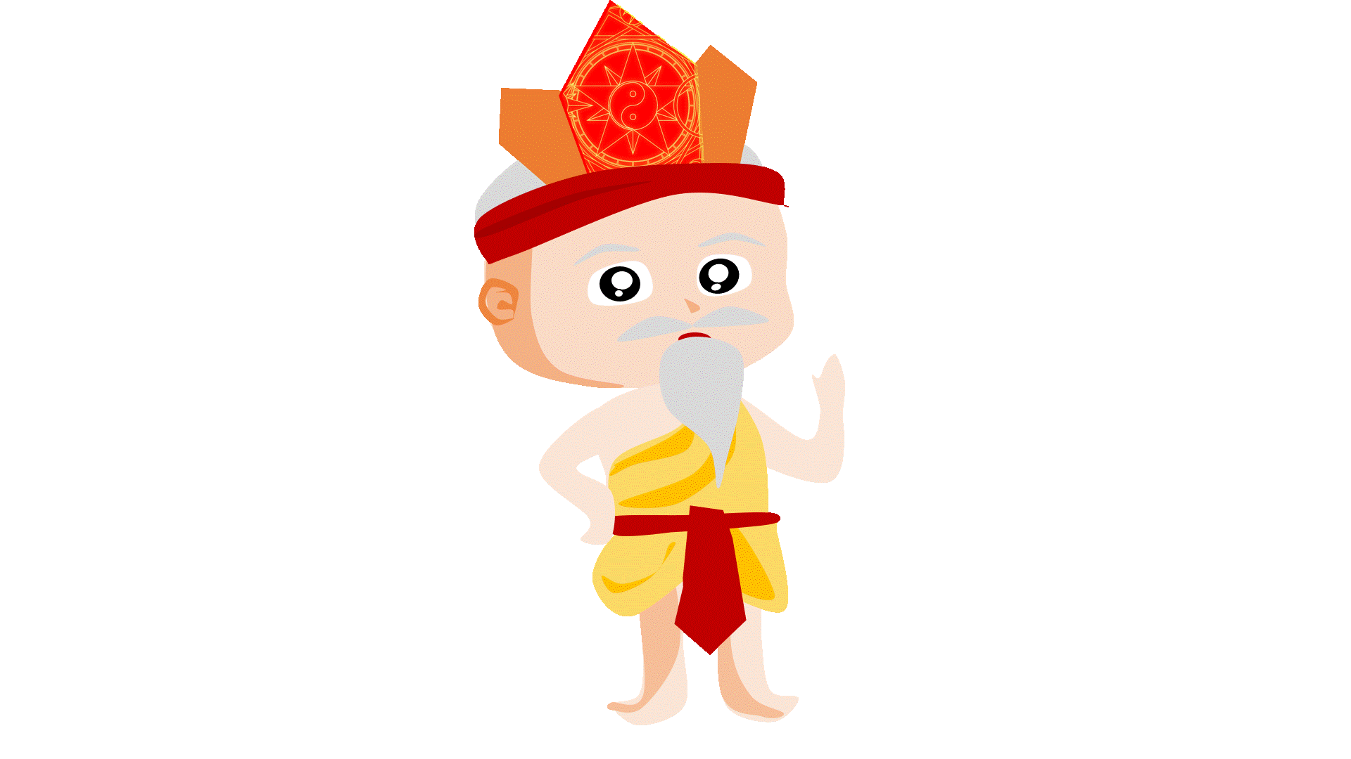



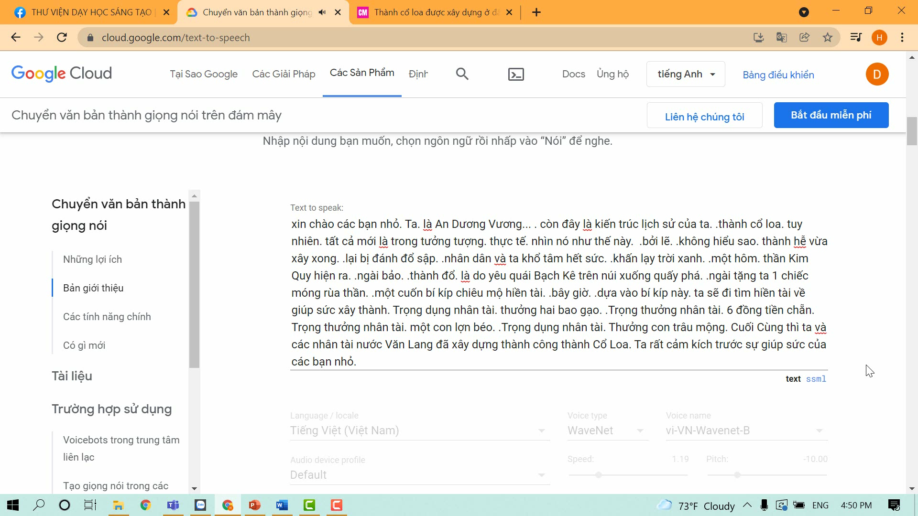
Câu 1:
Em sẽ chọn thành ngữ, tục ngữ nào để khuyến khích hoặc khuyên nhủ bạn
a) Nếu bạn em có quyết tâm học tập, rèn luyện cao?
X 2
Notes:
Kích vào cuốn thư -> đáp án
Kích vào hòm báu -> quà tặng

Slide 22
Có chí thì nên.
❖
Có công mài sắt, có ngày nên kim.
❖
Người có chí thì nên
Nhà có nền thì vững.

Slide 23
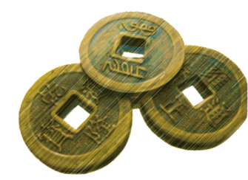
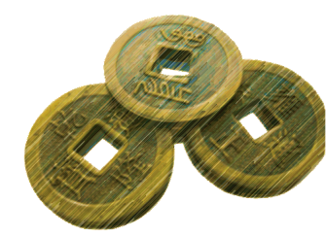
Câu 2:
Em sẽ chọn thành ngữ, tục ngữ nào để khuyến khích hoặc khuyên nhủ bạn
b) Nếu bạn em nản lòng khi gặp khó khăn?

Slide 24
Lửa thử vàng, gian nan thử sức.
❖
+ Thất bại là mẹ thành công.
❖
+ Thua keo này bày keo khác.

Slide 25
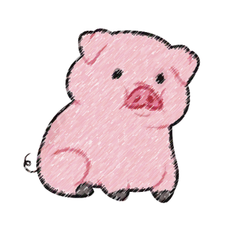
Câu 3:
Em sẽ chọn thành ngữ, tục ngữ nào để khuyến khích hoặc khuyên nhủ bạn
c) Nếu bạn em dễ thay đổi ý định theo người khác?

Slide 26
Ai ơi đã quyết thì hành
Đã đan thì lận tròn vành mới thôi.
❖
Hãy lo bền chí câu cua
Dù ai câu chạch, câu rùa mặc ai.
❖
Đứng núi này trông núi nọ

Slide 27

Notes:
Game của cô giáo tí hon (sưu tầm)

Slide 28
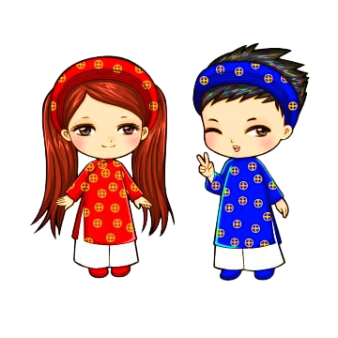
Chúc mừng các tân Trạng Nguyên Nhí!

Slide 29

DẶN DÒ
Hoàn thành bài tập.
Chuẩn bị bài tiếp theo.

Slide 30
Tạm biệt!

